Slide 1

Apple 느낌 살린
피피티템플릿.
홍양홍삼

Slide 2




나의 스마트폰 역사를
한번 살펴볼게요.
저는 7년 째 애플을 사랑하고 있는 애플빠이지요.
매주마다 A/S센터에 갔던 모토로이에 학을 뗀 후 애플 길만 걷고 있답니다.
애증의
모토로이
iPhone
4S
iPhone
5S
iPhone
6
이것은 팔지 말았어야
하는 기계다!
짱 빠르다!
폰 바꿔도
데이터 고대로 옮겨씀
데헷
애플만 쓸거라능

Slide 3
기기의 디자인이 예쁘다, 애플 감성
카메라 필터가 다양하고 사진이 잘나온다, 찍을 맛
다른 애플 기기들과 호환이 잘된다, 하나가 둘이 되고
조작법이 쉽다, 버튼 하나로 다됨
업데이트를 주기적으로 한다, 새 폰 산 느낌
근데 이번에 업데이트하고 글씨 겁나 커짐…
케이스도 예쁜 게 많아요. 계절마다 옷 바꿔 입히는 재미도 있고, 또 뭐가 있드라…
내가 iPhone을 사는 다양한 이유들.

Slide 4
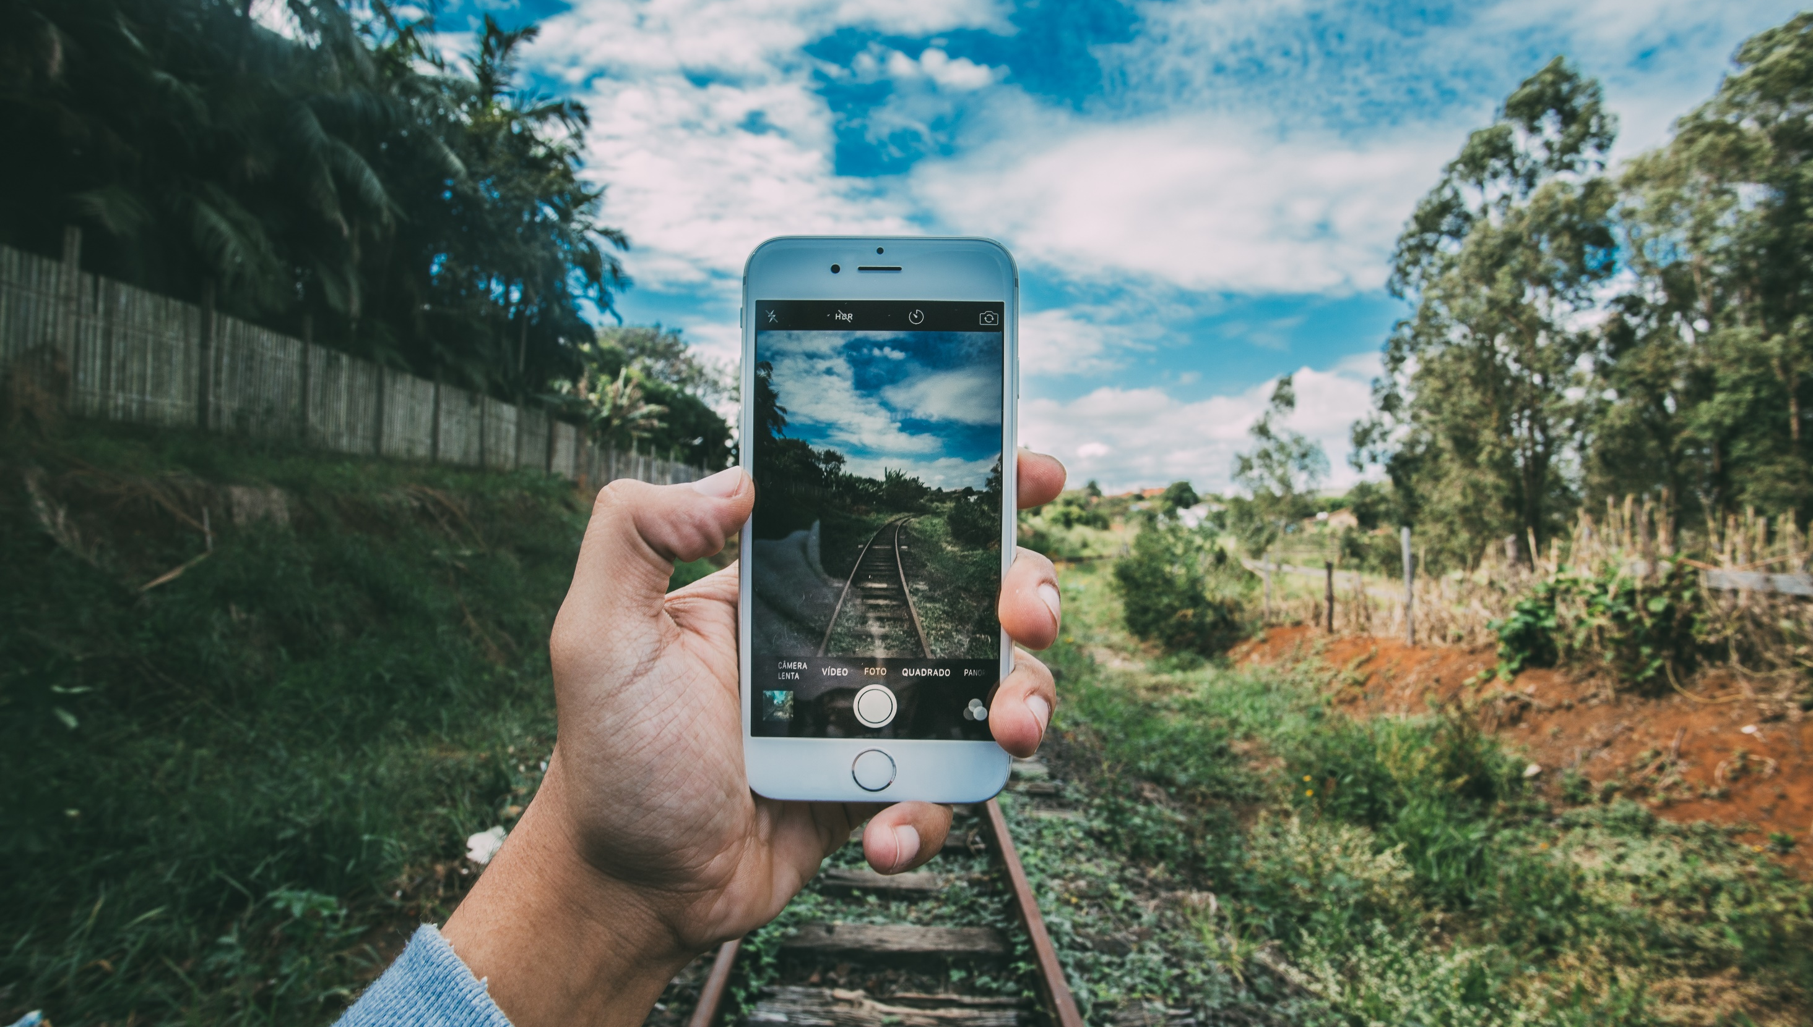
업데이트하면서
카메라 흐림 필터가
사라졌어요.
기본 카메라로 찍을 때는 흐림 필터를 많이 썼는데
이번에 업데이트 되면서 아예 사라졌어요.
흐린 사진 좋아하는 사람 여기 있는데요.

Slide 5
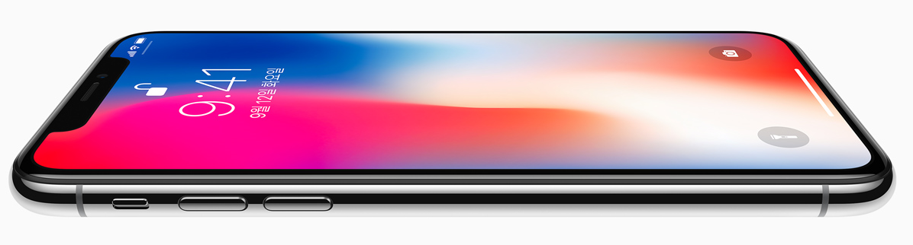
새로운 방식의 5.8형
Super Retina 화면으로
손안에서 넘칠 듯 펼쳐지는
아이폰X가 출시된다고.
2436×1125 해상도
첨단 6채널 주변광 센서
1,000,000:1 명암비
HDR(High Dynamic Range)

Slide 6
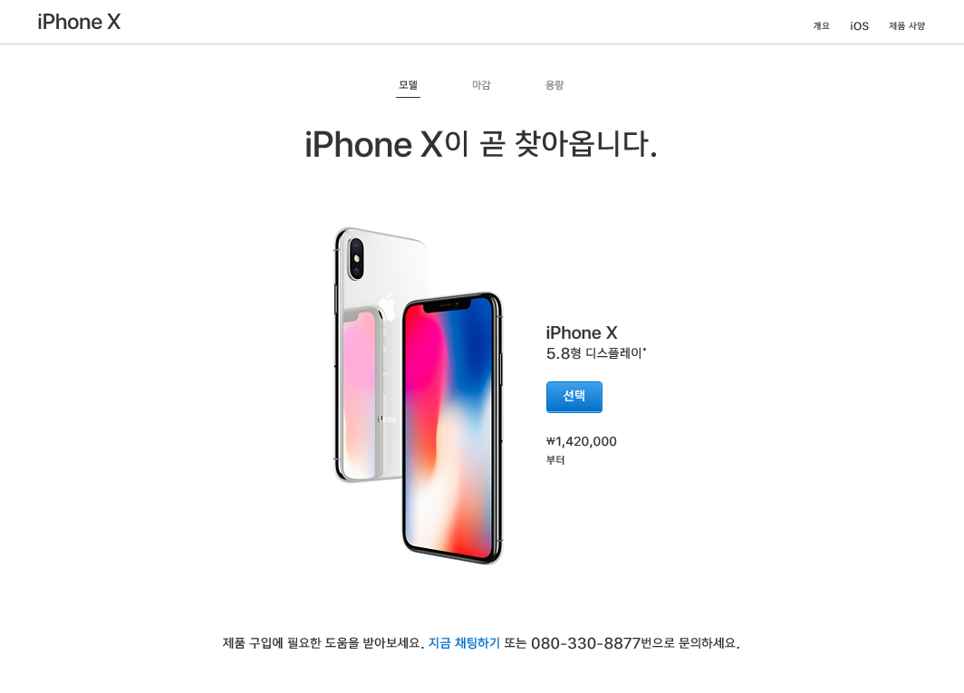
하지만 無소용 無쓸모
아이폰X의 가격은 백사십이만원부터.
바꿀까 말까 고민할 필요가 없었고요?
나의 아이폰6가 더욱
소중해진 기분은 왜죠.

Slide 7
감사합니다.
Ⓒ홍양홍삼

